Slide 1
Arquitectura de Soluciones
Node JS con Power BI
Ing. Carlos Humberto Morales Cueva

Slide 2

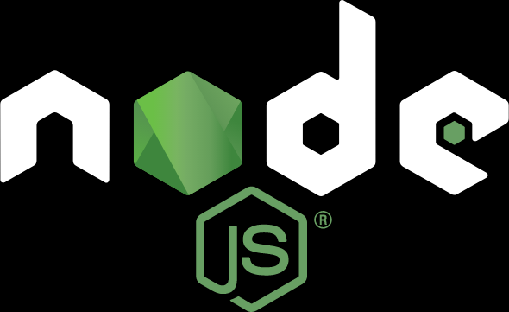
Node JS
¿Qué es Node JS?
JavaScript del lado del servidor
Lenguaje de Programación Backend
Acceso al sistema de archivos del equipo
Información del sistema operativo
Acceso a los procesos del equipo

Slide 3
¿Por qué es tan popular?
Las entradas y salidas no realizan bloqueos del servidor
Es rápido y fácil de configurar
Existen más de 470 mil paquetes disponibles
Si ya sabes JavaScript ya conoces gran parte de Node

Slide 4
Power BI
Herramienta de productividad de Business Inteligence (BI) incorporada Microsoft Power Platform. Permite analizar e interactuar con una cantidad masiva de datos.
Se conecta a una variedad de fuentes de datos, desde hojas de cálculo de Excel hasta bases de datos, y aplicaciones tanto en la nube como en los servidores de nuestra empresa

Slide 5
¿Qué hace Power BI?
Se utiliza para generar informes basados en los datos de la empresa
Se puede conectar con una amplia gama de conjuntos de datos y ordenar la información para ser entendida.
Analiza datos de cualquier área o departamento. A menudo son finanzas, marketing, ventas, recursos humanos etc.

Slide 6
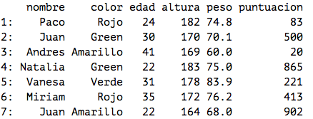
Datos Estructurados

Slide 7
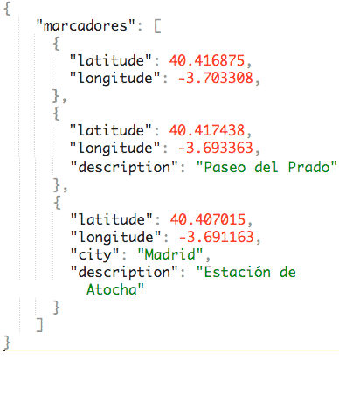
Datos Semiestructurados

Slide 8
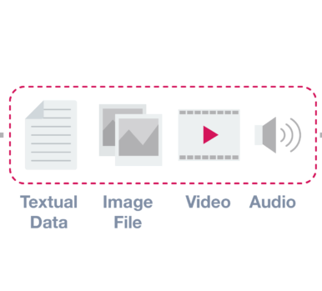
Datos No Estructurados

Slide 9
Demo

Slide 10
Gracias
GitHub
https://github.com/chmorcue
Facebook
https://www.facebook.com/Carlos1987MC
Linkedin
https://www.linkedin.com/in/carlos-morales-cueva-866aa2a5/
Email
chmorcue@Gmail.com

